Slide 1

48.[NGỮ PHÁP]
을 / 를 위해, ~기 위해

Slide 2
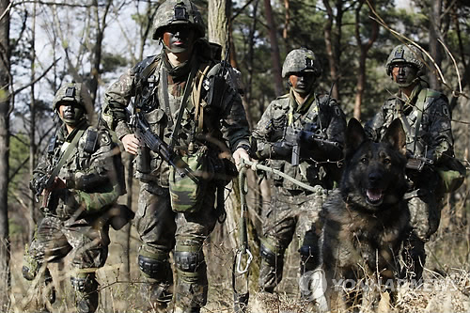
Ý NGHĨA
‘~을/를 위해, ~기 위해’ Cấu trúc thể hiện ý đồ hay mục đ đ ích thực
=(-러, -려고, -고자)
‘~을/를 위해, ~기 위해’ thành . ‘~을/를 위하여, ~기 위해서’
để nhấn mạnh một việc nào đó. Vì, Để. thể thay ngữ pháp.
ⓐ 이롭게 함 Có ích:
· 나라를 위해 싸우는 군인이 되고 싶습니다.
Tôi muốn trở thành người lính chiến đấu cho đất nước,
· 어머니를 위해 방을 청소했습니다.

Slide 3

ⓑ 목적 Mục đích.
·건강을 위해 운동을 해야 합니다.
Tôi phải tập thể dục để giữ gìn sức khỏe
·방학 동안 학비를 벌기 위해 아르바이트를 했습니다.
Tôi đã làm thêm để kiếm tiền đóng học phí trong thời gian nghỉ học
·시험에 합격하기 위해 열심히 공부하고 있습니다.
Tôi đang cố gắng học bài để vượt qua kỳ thi

Slide 4
ⓐ N을/를 위해
Không có Phụ âm cuối | 친구 Bạn | +를 위해 Vì, để | 친구를 위해
Có phụ âm cuối | 한국 Hàn Quốc | +을 위해 Vì, để | 한국을 위해
· Có phụ âm cuối +‘을 위해’, Không có Phụ âm cuối chúng ta
ⓑ V기 위해
Không có Phụ âm cuối | 서다 Đứng | +기 위해 Vì, để | 가기 위해
Có phụ âm cuối | 않다 Ngồi | +기 위해 Vì, để | 먹기 위해
· đt thì Có phụ âm cuối hay Không có Phụ âm cuối chúng ta
‘+기 위해’.

Slide 5
LUYỆN TẬP1: Hãy áp dụng‘을/를 위해’để hoàn thành những câu sau.
나는 아픈 동생 책을 읽어 줬습니다.
Tôi đã đọc sách để e tôi nghe.
2. 저는 왕명 씨 약을 사 줬습니다. (왕명 씨)
Em đi mua thuốc để cho WangMinh uống
3. 나는 파티를 준비했습니다. (남자친구)
Tôi đã chuẩn bị muột buổi tiệc sinh nhật dành cho bạn trai
4. 세종대왕은 한글을 만들었습니다.
(한자를 못 읽는 사람들)
Vua Sejong đã tạo ra chữ Hàn để cho những người không biết đọc chữ Hán học
을 위해
를 위해
남자친구를 위해
한자를 못 읽는 사람들을 위해

Slide 6
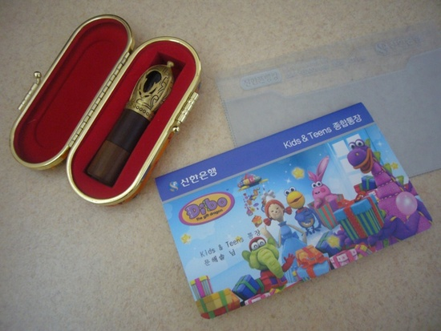
LUYỆN TÂP2: Hãy áp dụng‘~기 위해서’để hoàn thành những câu sau’.
1. 집(을/를) 사다/ 저금하다.
Tôi đang tiết kiện tiền để mua nhà.
2. 살(을/를)빼다 / 매일 운동하다.
Ngày nào tôi cũng tập thể dục để giảm cân
3. 취직하다/ 영어를 배우다.
Tôi đang học tiếng anh để đi làm
집을 사기 위해 저금하고 있습니다.
살을 빼기 위해 매일 운동하고 있습니다.
취직하기 위해 영어를 배우고 있습니다.

Slide 7


4. 한국어를 잘하다/ 한국 텔레비전을 보다
Tôi đang xem phin Hàn để nói tiếng Hàn Quốc cho tốt
5. 의사가 되다/ 의과 대학에 다니다.
Tôi đang đi học trường Đại Học Y Khoa để trờ thành Bác Sĩ.
한국어를 잘 하기 위해 한국 텔레비전을 보고 있습니다.
의사가 되기 위해 의과 대학에 다니고 있습니다.

